Slide 1
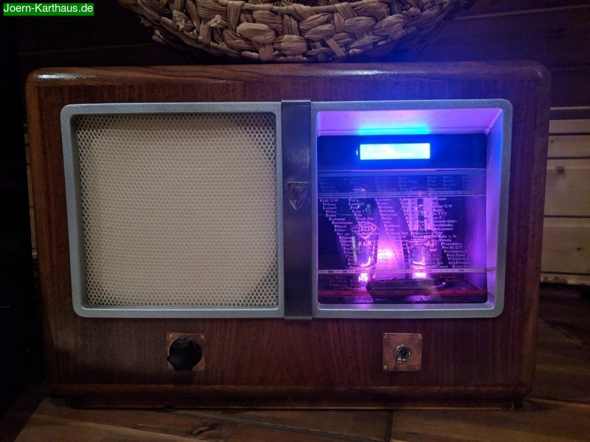
Radio Raspi

Slide 2
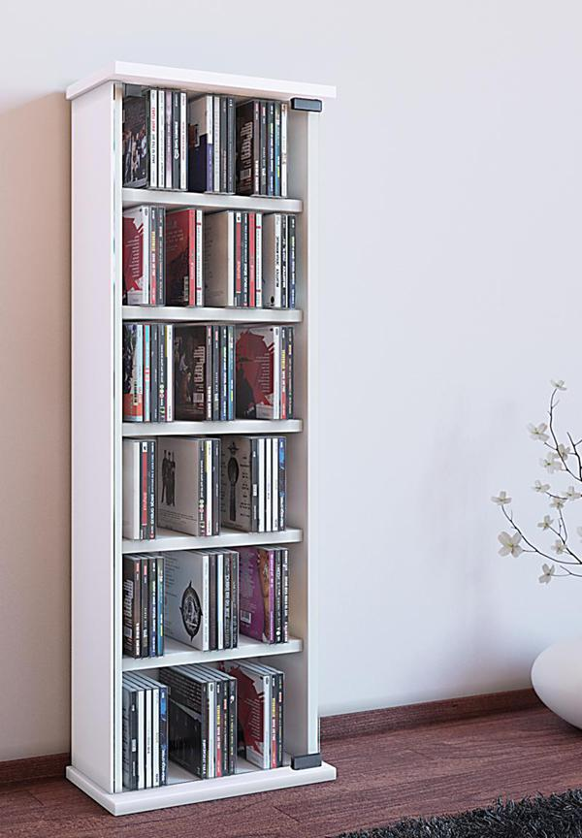
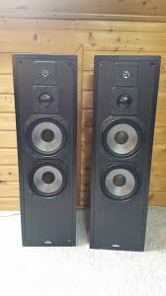
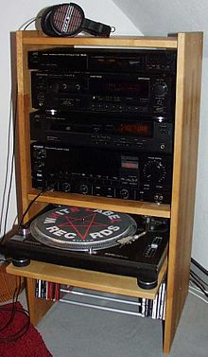
Die Ausgangssituation
Voll 80` er Jahre

Slide 3
Alles muss raus...

Slide 4
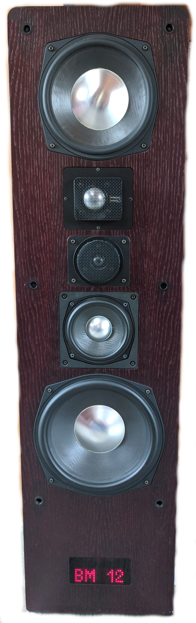

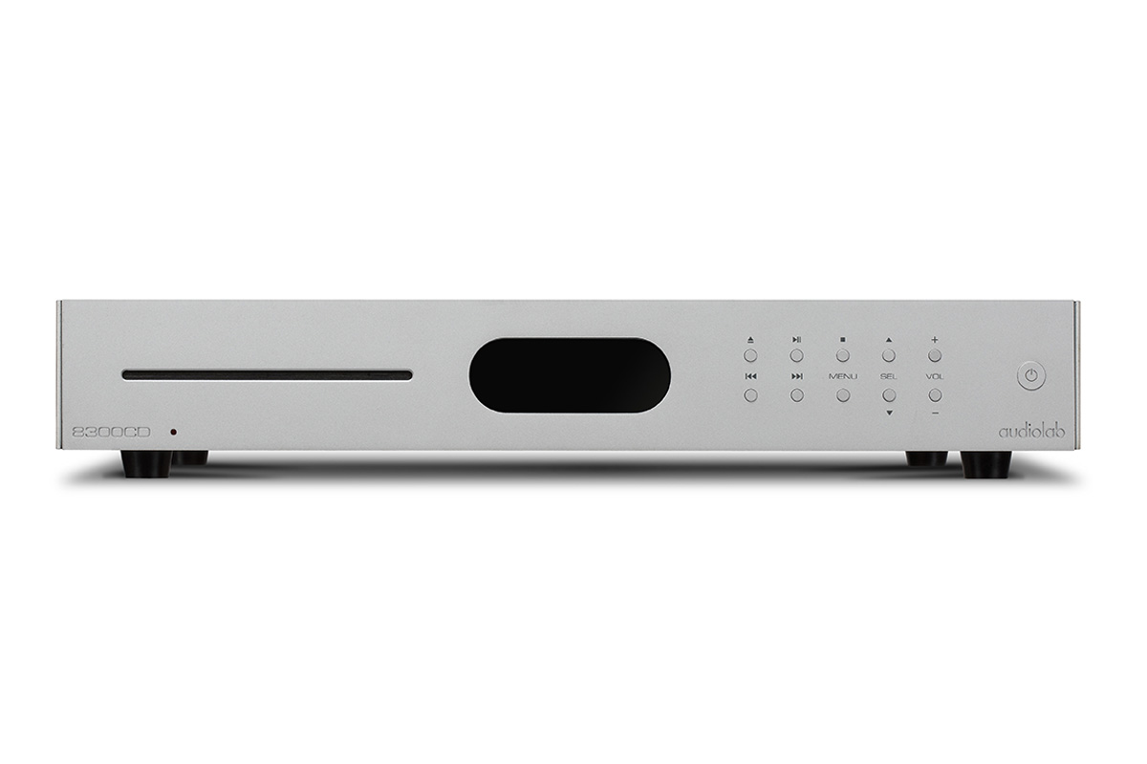

So muss das...

Slide 5
Aber die ganzen CD`s

Slide 6
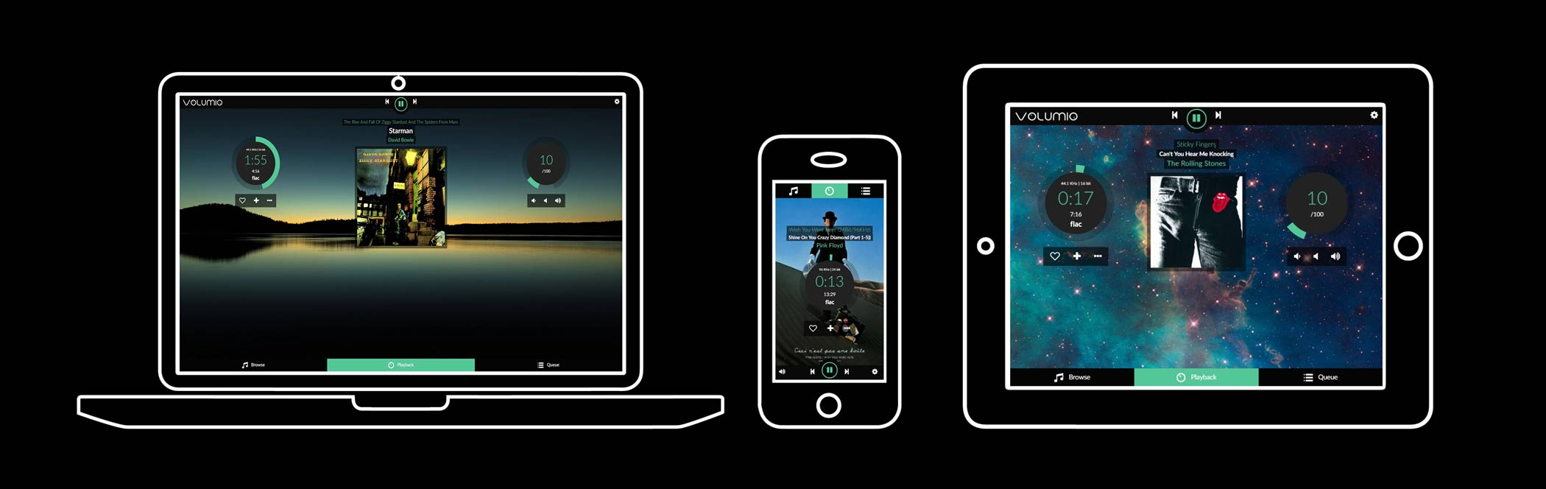
Volumio

Slide 7
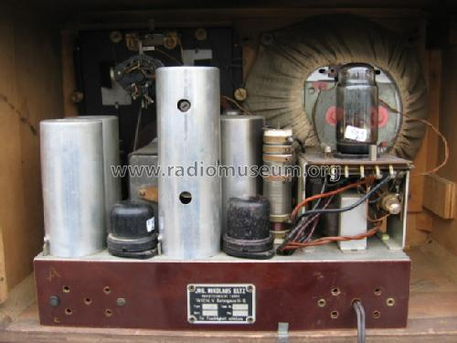
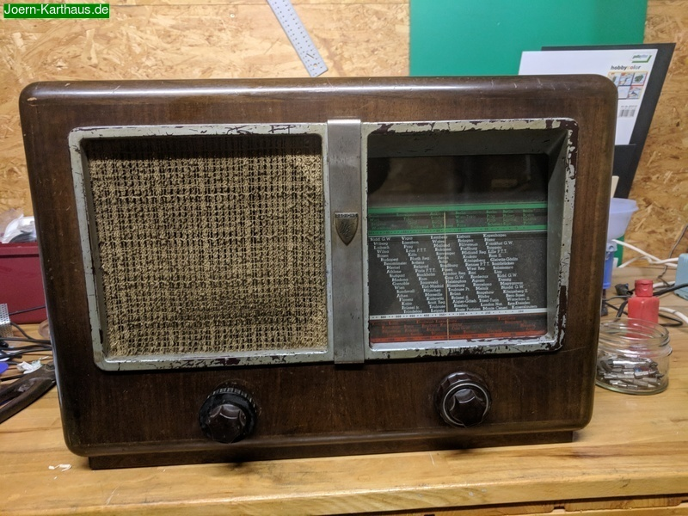
Projektstart
Land: Österreich / Austria
Hersteller / Marke: Radione (RADIO Nikolaus Eltz); Wien
Marke Eltz
Jahr: 1939–1942
Kategorie: Rundfunkempfänger (Radio - oder Tuner nach WW2)
Röhren5: ECH11 EBF11 CL4 CY1 EFM11 U1230-4
Hauptprinzip Superhet allgemein; ZF/IF 469,5 kHz
Anzahl Kreise 7 Kreis(e) AM
Wellenbereiche Langwelle, Mittelwelle und Kurzwelle.
Spezialitäten Betriebsart / Volt Allstromgerät / 105-240 Volt
Lautsprecher Dynamischer LS, keine
Erregerspule (permanentdynamisch)
Modell: 540GW [Type 1940] - Radione RADIO Nikolaus Eltz;
Material Gerät mit Holzgehäuse
Form Tischgerät-gross.
Abmessungen (BHT) 470 x 325 x 260 mm / 18.5 x 12.8 x 10.2 inch
Bemerkung Variable Bandbreite
Nettogewicht 9.7 kg / 21 lb 5.9 oz (21.366 lb)
Originalpreis 270.00 RM

Slide 8
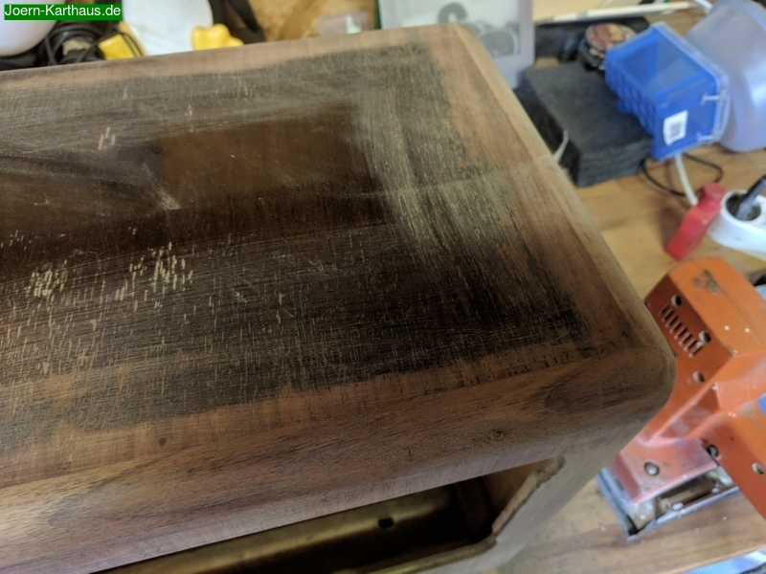
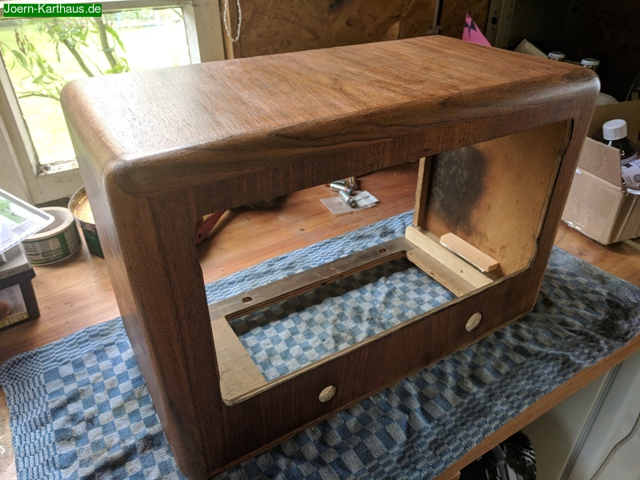
Mechanische Vorarbeiten

Slide 9
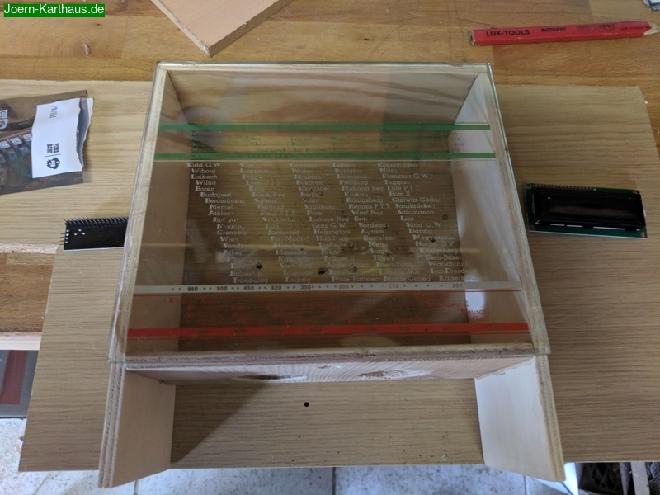
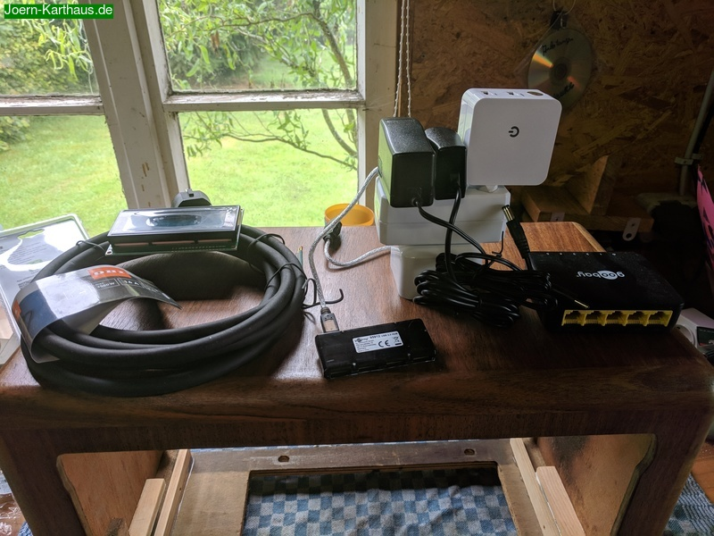
Neuaufbau

Slide 10
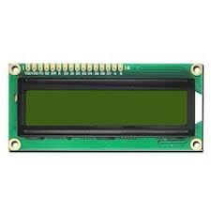
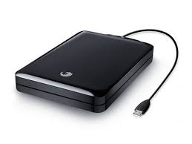
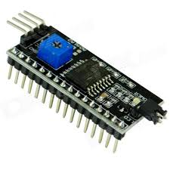
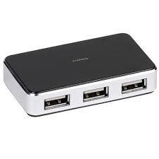
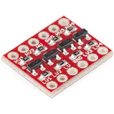
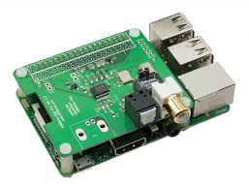
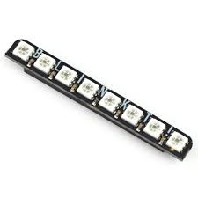
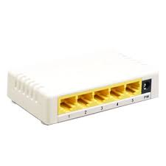
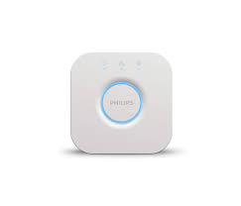
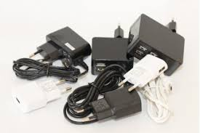
Inhaltsangabe

Slide 11
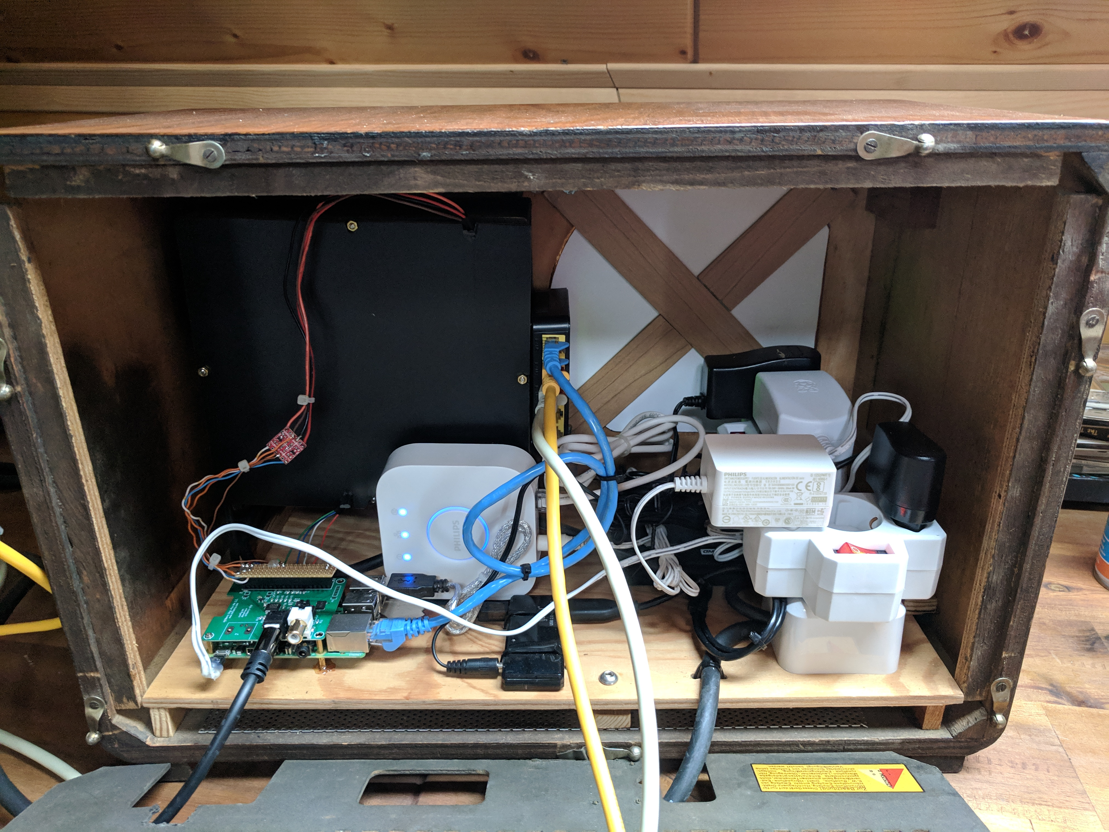
Ganz schön eng hier...

Slide 12

Vielen Dank...

